Slide 1
Фуллерены: аллотропы углерода
Авторы: Левчук Андрей 11 «А»
и
Тагиев Эльвин 11 «Б»
Руководитель: Бочарова О.Н.
ГБОУ СОШ 1008 Москва 2014г.

Slide 2
Содержание
Фуллерен. Что это?
Немного из истории
Предыстория
Структурные свойства. Фуллерит
Основные производные
Фуллерен – удивительная молекула
Синтез фуллерена С60
Современный промышленный синтез
Физические свойства
Особые свойства
Применение

Slide 3
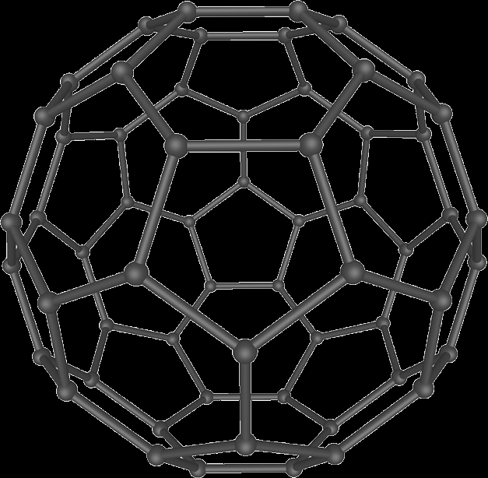
Фуллерен. Что это?
Фуллерен (бакибол) – это молекулярное соединение, принадлежащее классу аллотропных форм углерода и представляющее собой выпуклые замкнутые многогранники.

Slide 4
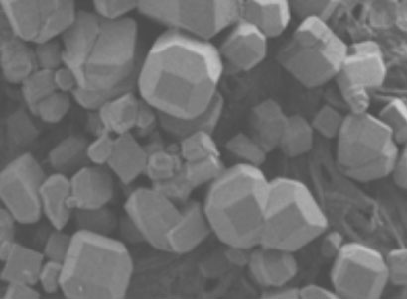
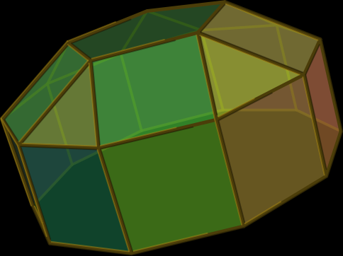
Немного из истории
В 1985 году группа исследователей — Роберт Кёрл, Харольд Крото, Ричард Смолли, Хис и О’Брайен исследовали масс-спектры паров графита, полученных при лазерном облучении (абляции) твёрдого образца, и обнаружили полиэдрические кластеры углерода, которые получили название фуллеренов.

Slide 5
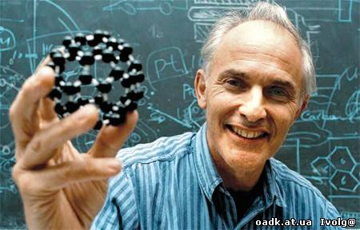
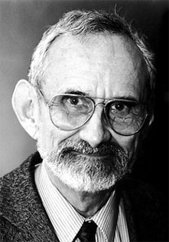
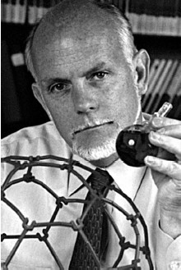
Предистория
Возможность существования бакиболов была предсказана в 1971 году в Японии и теоретически обоснована в 1973 году в СССР. Единственным способом получения фуллеренов на октябрь 2007 является их искусственный синтез. Установлено, что фуллерены в значительном количестве содержатся в саже, образующейся в дуговом разряде на графитовых электродах — их раньше просто не замечали.
Гарольд Крото
Роберт Керл
Ричард Смолли

Slide 6
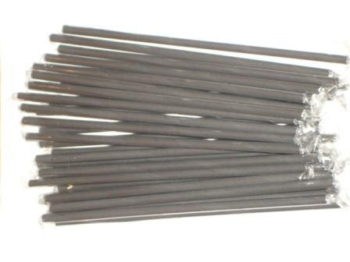
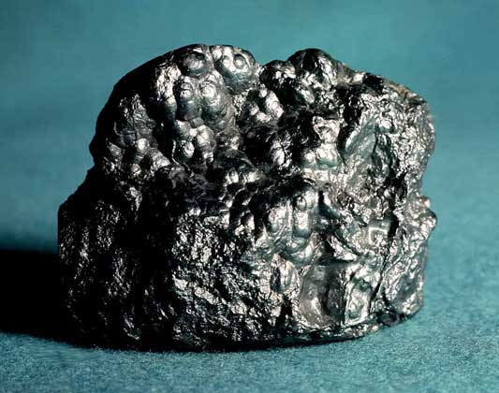
Фуллерен – удивительная молекула
Первые фуллерены выделяли из конденсированных паров графита, получаемых при лазерном облучении твёрдых графитовых образцов. Следующий важный шаг был сделан в 1990 году В. Кретчмером, Лэмбом, Д. Хаффманом и др. Они получили некоторое количество фуллеренов путем сжигания графитовых электродов.
Графитовые электроды
Графит

Slide 7
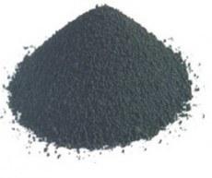
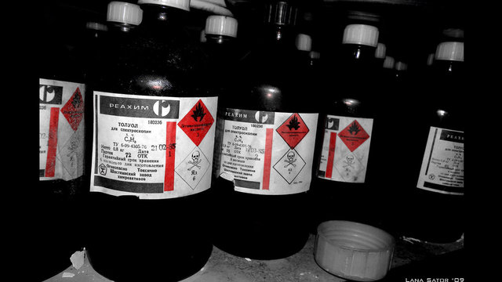
Современный промышленный синтез
Современный подход состоит в следующем: сажу, полученную при сжигании графита, смешивают с толуолом или другим органическим растворителем, затем смесь фильтруют или отгоняют на центрифуге, а оставшийся раствор выпаривают. После удаления растворителя остается тёмный мелкокристаллический осадок — смесь фуллеренов, называемый обычно фуллеритом.
Сажа
Толуол

Slide 8
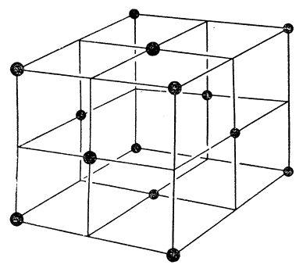
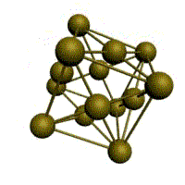
Физические свойства
Атомы углерода в молекуле фуллерена связаны σ- и π-связями
Молекулы удерживаются в кристалле силами Ван-дер-Ваальса
При комнатных температурах кристалл С60 имеет гранецентрированную (ГЦК) кубическую решётку, при понижении температуры – кубическая решетка
Кубическая решетка
ГЦК

Slide 9
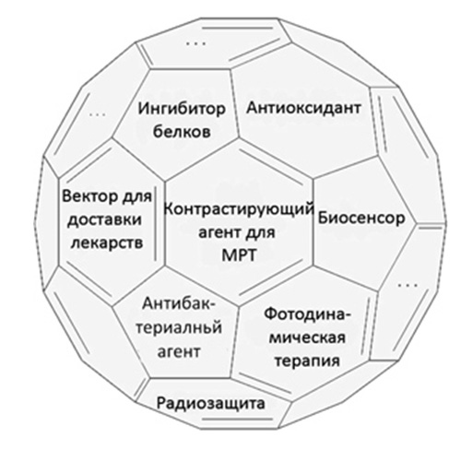
Применение в медицине
Фуллерен может понижать активность ВИЧ
С помощью фуллеренов можно создавать противоаллергические средства
Удобно использовать молекулу фуллерена в качестве вектора для доставки лекарств
Создание новых лекарств, влияющих на здоровье человека
Биологические активности фуллеренов

Slide 10
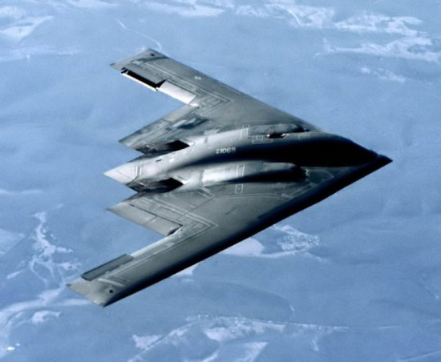
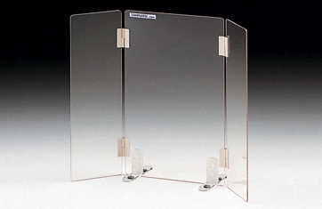
Получение новых материалов
Материалы защитных экранов
Материалы для стелс-технологий (снижение заметности боевых машин)
Материалы для наблюдения и обработки спутниковой информации (высокоразрешающие динамические голограммы).
Стелс-технологии
Защитные экраны

Slide 11
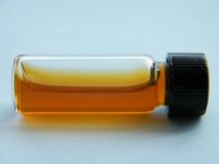
Улучшение эксплуатации техники
Материалы для снижения износа в условиях сухого трения
Составы для машин, работающих в условиях повышенных нагрузок
Смазывающе-охлаждающие технологические составы
Водный раствор C60HyFn

Slide 12
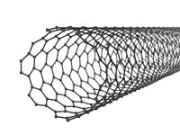
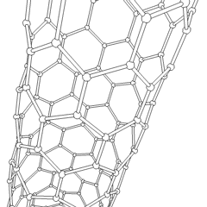
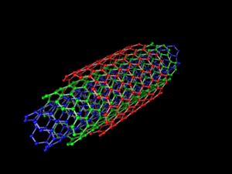
Углеродные нанотрубки
УН - это протяжённые цилиндрические структуры, имеющие в своем составе молекулы фуллеренов
Оптические применения: дисплеи, светодиоды
Искусственные мышцы (команде ученых из университета Техаса удалось создать искусственную мышцу, которая в 85 раз сильнее человеческой)
Генераторы энергии и двигатели

Slide 13
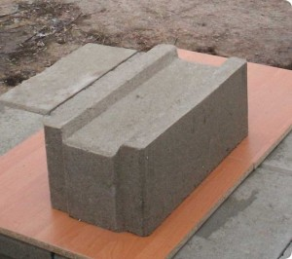
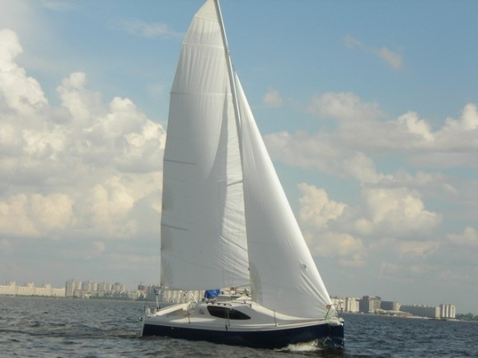
Создание новых конструкционных материалов
Тканые материалы (ленты, полотна, паруса, канаты, сверхпрочные нити)
Бетонополимеры повышенной прочности
Радиозащитные материалы
Уплотняющие материалы
Бетон
Парус

Slide 14
Итоги
Существование аллотропных форм углерода, как и многих других явлений, было предсказано еще до их открытия;
Фуллерены представляют собой замкнутые многоугольники, в вершинах которых находятся атомы углерода. Такая структура делает их очень прочными, и самым эффективным методом их синтеза является сжигание графитовых электродов в электрической дуге;
Благодаря своим качествам, фуллерены могут применяться в самых различных сферах, например, в конструировании, создании сверхпрочных материалов, медицине и т.д.
Единственным недостатком фуллерена является сложность и большая стоимость его получения в нужных количествах.

Slide 15
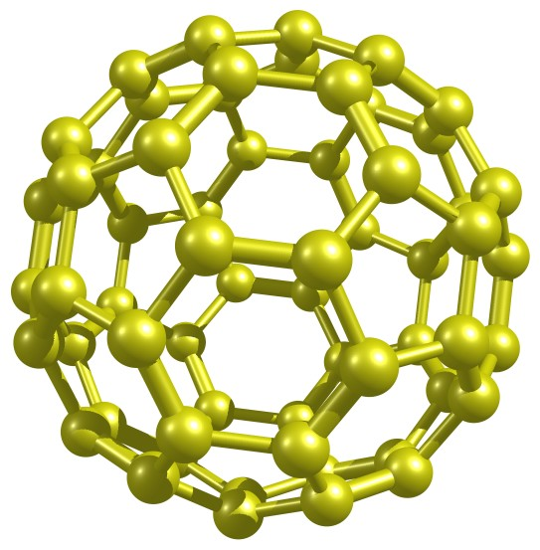
СПАСИБО ЗА ВНИМАНИЕ!
Использованные материалы:
Сеть Интернет,
Новейший полный справочник школьника
Сайт Youtube

